Slide 1
CORSO PER ASSISTENTI DI REGATA
Ad uso dei Comitati di Zona
Vers. 01/02/2025

Slide 2
COSA E’ UNA REGATA?
Una corsa di barche a vela
Viene organizzata da un circolo affiliato alla Federazione Italiana della Vela (FIV)
I concorrenti che prendono parte ad una regata devono rispettare delle regole che sono scritte principalmente sul Regolamento di Regata
Viene gestita da Ufficiali di Regata che indicano il percorso di gara, danno la partenza, controllano l’andamento della regata e in base alla posizione di arrivo stabiliscono i vincitori.

Slide 3
TIPI DI REGATE
Di flotta ( tante barche vince chi arriva primo)
A squadre (squadre composte dai 3 o 4 barche si incontrano fra di loro e vince la squadra migliore)
Match Race ( una barca contro una barca e si incontrano tutti contro tutti come in un torneo di calcio/tennis)
A compenso ( barche diverse dove le più veloci hanno degli handicap per confrontarsi con le più lente (esempio: orc)

Slide 4
I DOCUMENTI CHE REGOLANO LA REGATA
Il Regolamento di Regata (RRS) Contiene tutte le regole che si applicano ad una regata.E’ emesso da World Sailing (WS) la federazione internazionale della vela.
Normativa e prescrizioni Italiane. Integrano il regolamento di regata con norme valida solo in Italia
il bando di regata pubblicato dal circolo che organizza la regata (AO)
Le istruzioni di regata pubblicate dal comitato di regata

Slide 5
NORMATIVA E SICUREZZA
Argomenti trattati in Normativa: (fra gli altri)
Limiti di vento
Distanza dalla costa
Giubbetti salvataggio
Mezzi di assistenza in acqua
Utilizzo dei mezzi di assistenza
Notes:
I dettagli forniti dalla Normativa federale sono “Regola” a tutti gli effetti.

Slide 6
BANDO DI REGATA (BdR)
Deve essere emesso dalla A.O. (Autorità Organizzativa)
Si tratta di un contratto tra l’organizzazione e i concorrenti. Il concorrente che si iscrive alla regata deve essere sicuro sul dove e quando l'evento si svolgerà, quali classi sono ammesse il tipo di regata e le condizioni per partecipare quali ad esempio, tesseramento, assicurazione, visita medica e costo della tassa d’iscrizione ecc.
Notes:
Dare “tempestiva notizia” oggi è piuttosto facile, con Internet possiamo raggiungere un vasto pubblico.

Slide 7
BANDO DI REGATA (BdR)
Il Bando può essere modificato (RRS 89.2(b) solo utilizzando lo stesso procedimento della pubblicazione originale e in tempo ragionevole. Tutte le barche che si sono iscritte prima della modifica devono essere avvisate direttamente.
Appendice J.1 per stesura e fraseggio
Sul sito W.S. è disponibile un fac-simile di BdR standard
Sul sito Federvela sono disponibili BdR standard relativi a molte classi di derive: Optimist - ILCA - 420 - 29er ecc
Notes:
Dare “tempestiva notizia” oggi è piuttosto facile, con Internet possiamo raggiungere un vasto pubblico.

Slide 8
ISTRUZIONI DI REGATA (IdR)
Devono essere emesse dal Comitato di Regata
Le istruzioni di regata devono limitarsi a definire:
le intenzioni del comitato di regata nella gestione delle regate;
gli obblighi dei concorrenti nel partecipare.
Non si deve riscrivere il regolamento.
Appendice J.2 per stesura e fraseggio
Sul sito W.S. è disponibile un fac-simile di IdR standard
Sul sito Federvela sono disponibili IdR standard relative a molte classi di derive: Optimist - ILCA - 420 - 29er ecc
Notes:
E’ pur vero che per le regate di grande rilievo, come i Campionati Italiani, Europei e Mondiali, le Segreterie delle Classi forniscono una base ufficiale per la composizione del bando e delle Istruzioni di Regata. Nelle regate internazionali sia il bando che le IdR dovranno essere stilate in lingua inglese.
Naturalmente il C.O. avrà contatti con la Classe per definire quei documenti nelle parti più significative.

Slide 9
ISTRUZIONI DI REGATA (IdR)
Le IdR contengono le notizie particolari della singola regata quali ad esempio:
Dove si trova l’albo ufficiale dei comunicati
dove si trova il percorso
il tipo di percorso
il colore delle boe
l’orario di inizio delle prove
quanto dura una singola prova
quante prove si possono fare al giorno
quali sono le bandiere necessarie
come si deve fare per presentare una protesta
dove si trova la sala giuria
ecc.
Notes:
E’ pur vero che per le regate di grande rilievo, come i Campionati Italiani, Europei e Mondiali, le Segreterie delle Classi forniscono una base ufficiale per la composizione del bando e delle Istruzioni di Regata. Nelle regate internazionali sia il bando che le IdR dovranno essere stilate in lingua inglese.
Naturalmente il C.O. avrà contatti con la Classe per definire quei documenti nelle parti più significative.

Slide 10
COMUNICATI UFFICIALI
Nel caso si rendesse necessario modificare qualche regola scritta sulle IdR o sul BdR all’ultimo minuto si può emettere un comunicato ufficiale che una volta pubblicato sull’Albo ufficiale diventa esecutivo.
Di norma questi comunicati debbono essere emessi almeno 1 o 2 ore prima del segnale di avviso della prova in cui hanno applicazione.

Slide 11
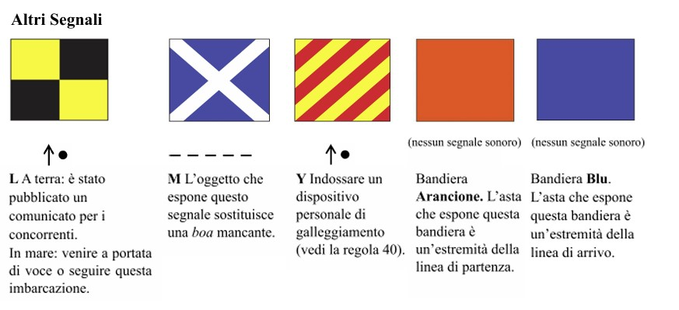
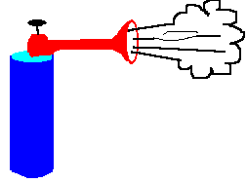
COMUNICATI UFFICIALI - LIMA
Per informare i concorrenti che è stato esposto un comunicato all’albo ufficiale, si espone sul palo dei segnali a terra la bandiera LIMA
Quando viene esposta si fa un suono
Quando viene ammainata NESSUN suono

Slide 12
FASI DI UNA REGATA
A terra prima della regata: I concorrenti iscritti alla regata armano le barche ed attendono disposizioni per entrare in acqua
In acqua: Si preparano a regatare seguendo le istruzioni di regata ed le bandiere esposte sulle Imbarcazioni del CdR
A terra dopo le prove in acqua: Ormeggiano o disarmano le barche verificano i risultati e se del caso presentano proteste al Comitato della Proteste (CdP)

Slide 13
A TERRA PRIMA DELLA REGATA
Le barche in base all’orario di partenza ed alla distanza della zona di partenza, decidono se andare in acqua.
Il CdR, in base alle condizioni meteo o ad altri fattori, potrebbe differire la partenza oppure vietare che le barche vadano in acqua.
Per comunicare con i regatanti, oltre ai comunicati, si usano le BANDIERE
le bandiere vanno esposte sul palo ufficiale della manifestazione stabilito sulle IdR.

Slide 14
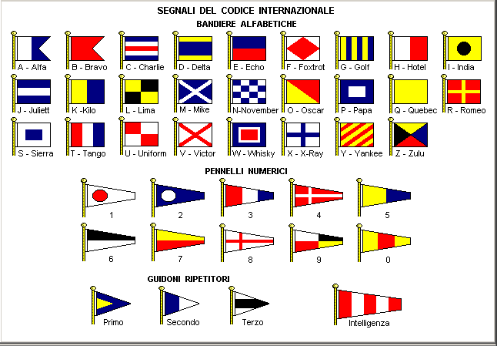
VEDIAMO LE BANDIERE DEL C.I.S.
Notes:
Le bandiere del Codice Internazionale dei Segnali (C.I.S.) è il nostro primo vero strumento di lavoro, non possiamo permetterci di avere dubbi su queste bandiere, sul loro titolo, sul significato di ognuna, sull’uso e neppure sul numero di segnali sonori che debbono accompagnarle.
Ma le bandiere di cui ci serviremo non sono soltanto quelle del Gran Pavese, in diverse occasioni usiamo anche altre bandiere, di un unico colore, che hanno funzioni specifiche e tutte estremamente importanti, e che vengono nominate nelle Istruzioni di Regata con il dettaglio del loro utilizzo e significato.
Quando controlliamo od incarichiamo qualche altro componente del CdR non dimentichiamoci di controllare l’esistenza a bordo del Gran Pavese e delle bandiere nominate nelle IdR.

Slide 15

A TERRA – DIFFERIRE LA PARTENZA
Per differire una partenza si usa la bandiera INTELLIGENZA
Viene esposta sul palo ufficiale dal personale addetto a terra ( nostromo, beach master, segreteria)
Quando viene esposta si fanno 2 suoni
Quando viene ammainata si fa un suono

Slide 16



A TERRA – L’INTELLIGENZA
La bandiera INTELLIGENZA può essere abbinata ad altre bandiere
  Differimento di un tempo determinato ( nell’esempio: un ora)
  Prove rinviate ad un altro giorno

Slide 17
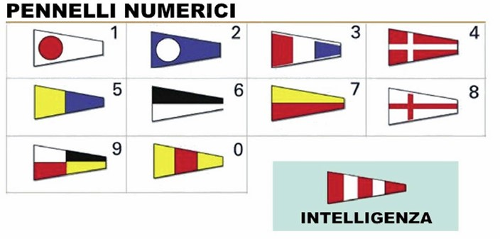
DIFFERIMENTO di un tempo determinato
il pennello indica di quante ore è differito l’orario di partenza
Notes:
Il rinvio a tempo determinato; solo per un orario programmato,

Slide 18
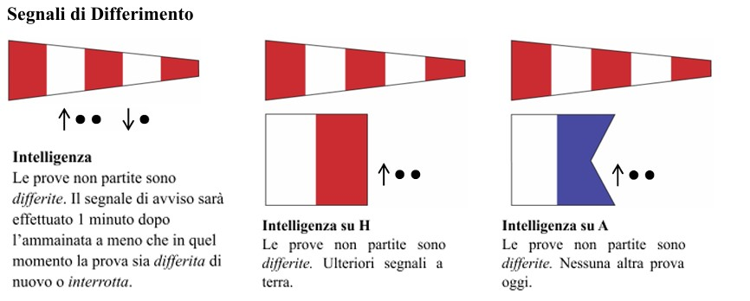
PROVE RINVIATE AD ALTRO GIORNO
Quando non ci sono le condizioni per regatare (molto vento, poco vento ecc), si possono informare i concorrenti che oggi non ci saranno più prove.
Per differire una partenza al giorno seguente si usa la bandiera INTELLIGENZA + A
Viene esposta sul palo ufficiale dal personale addetto a terra ( nostromo, beach master, segreteria)
Quando viene esposta si fanno 2 suoni
Quando viene ammainata NESSUN suono
Notes:
Altro giorno – richiede che vi sia un altro giorno disponibile
When it is obvious that there is insufficient time to complete the days racing programme, AP over A is displayed. This signal, obviously, can only be used if there is time within the overall race programme to re-schedule racing on another day. AP over A should not be displayed too early. The entire day should be used if necessary to complete the schedule. Postponement of racing to another day should be co-ordinated for the different courses.
Once displayed, there will be a requirement in the Sailing Instructions, for the new start time to be posted on the official notice board, usually before 21.00 hours the night before. There is no sound signal when this signal is removed.

Slide 19

A TERRA – VIETATO USCIRE IN ACQUA
Per consentire alle barche di uscire in acqua si espone la bandiera DELTA (altrimenti le barche devono restare a terra)
L’uso di questa bandiera deve essere previsto dalle IdR
Viene esposta sul palo ufficiale dal personale addetto a terra ( nostromo, beach master, segreteria)
Quando viene esposta si fa 1 suono
Quando viene ammainata NESSUN suono
Notes:
Questo dovrebbe consentire una gestione più amichevole.
Se nelle IdR è previsto l’uso della «D». Eventualmente usare l’Intelligenza su un pennello numerico.
Si può issare la D anche ben prima dell’orario previsto per l’uscita per dare la possibilità ai concorrenti di accedere all’area di regata; sarebbe opportuno peraltro che anche i mezzi di assistenza fossero disponibili in acqua e pronti ad ogni evenienza.

Slide 20

A TERRA – OBBLIGO DEL SALVAGENTE
Per obbligare i concorrenti ad indossare il salvagente sempre quando in acqua si usa la bandiera YANKEE
Viene esposta sul palo ufficiale dal personale addetto a terra ( nostromo, beach master, segreteria)
Quando viene esposta si fa 1 suono
Quando viene ammainata NESSUN suono

Slide 21
SITUAZIONE METEO-MARINA
Prima di andare in acqua in tutte le regate, anche di Circolo, è importante avere a disposizione una buona base di previsione meteo-marina.
Oggi con i moderni mezzi informatici possiamo facilmente accedere a diversi siti web ottenendo dati sufficientemente attendibili e non più affidarci alle previsioni del “pratico locale” normalmente contraddette dalla realtà.
Notes:
Negli ultimi anni si è data molta importanza alla presenza di previsione meteo.
Ricordiamoci che si tratta pur sempre di previsioni, quindi la nostra esperienza, che via via maturiamo ci sarà sempre più di aiuto se possiamo contare anche su un buon sistema di previsioni meteo, ci sono decine di siti web su cui fare ricorso.
Nelle manifestazioni più importanti è ormai una prassi consolidata esporre un bollettino meteo giornaliero, nei memorandum di intesa fra le Classi Internazionali ed i Circoli Ospitanti è sempre presente la richiesta di avere a disposizione questo tipo di notizie, stampate ed esposte all’Albo Ufficiale dei Comunicati.

Slide 22
PRIMA DI ANDARE IN ACQUA
E’ necessario avere controllato tutto il materiale che serve a bordo dei vari battelli quale ad esempio:
Le bandiere
Le trombe
il tabellone ( o lavagna)
I Pennarelli o gesso
Le radio
Il bando e le istruzioni di regata
L’elenco degli iscritti
Viveri
Bevande
ecc.
Notes:
.

Slide 23
ANDIAMO IN ACQUA
VEDIAMO QUALI BATTELLI SERVONO E
QUALE MATERIALE
DEVONO AVERE A BORDO.
Notes:
.

Slide 24
ANDIAMO IN ACQUA
I BATTELLI:
Battello del comitato di regata
Battello arrivi (se diverso dalla partenza)
Battello controstarter ( se impiegato)
Battelli posaboe e boe
Gommoni di assistenza
Notes:
.

Slide 25
DOTAZIONI DI BORDO
SUL BATTELLO del Comitato di Regata:
Drizze per esporre le bandiere
Set completo delle bandiere del Codice Internazionale dei segnali (Cis) e quelle indicate nelle IdR (classe,arancione,blu, nera.)
Trombe
Radio
Binocolo (in rosso le dotazioni personali degli UdR)
Bussola
Anemometro
Segnavento
Tabella per i gradi bussola (se richiesti)
Tabella per altre segnalazioni. (ocs,ufd,bfd …)
Notes:
Anche questo è un compito che normalmente viene assegnato al Primo Componente con cui collaborerà un Assistente di Regata del Circolo Ospitante.
La presenza di un Assistente di Regata socio del Circolo Ospitante sarà di grande aiuto nella soluzione di problemi tecnici (richiesta di attrezzatura, ad esempio)
Molti UdR possiedono quasi tutta l’attrezzatura tecnica (radio, vhf, bussola, anemometro, gps, segnavento, fischietto) che sarà di grande aiuto in caso di necessità.

Slide 26
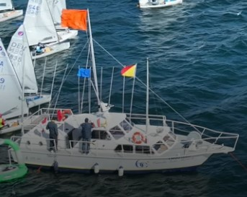
DRIZZE
Esempio di drizze e di Bandiera arancione indicante la linea di partenza
Notes:
Anche questo è un compito che normalmente viene assegnato al Primo Componente con cui collaborerà un Assistente di Regata del Circolo Ospitante.
La presenza di un Assistente di Regata socio del Circolo Ospitante sarà di grande aiuto nella soluzione di problemi tecnici (richiesta di attrezzatura, ad esempio)
Molti UdR possiedono quasi tutta l’attrezzatura tecnica (radio, vhf, bussola, anemometro, gps, segnavento, fischietto) che sarà di grande aiuto in caso di necessità.

Slide 27
TROMBE
L’esposizione di tutte le bandiere è accompagnata da suoni.
Alcuni Battelli hanno impianti di suono autonomi
in tutti gli altri casi servono trombette a gas e ricariche adeguate per la manifestazione
I suoni devono essere uditi da molto lontano, almeno lungo tutta la linea di partenza.

Slide 28
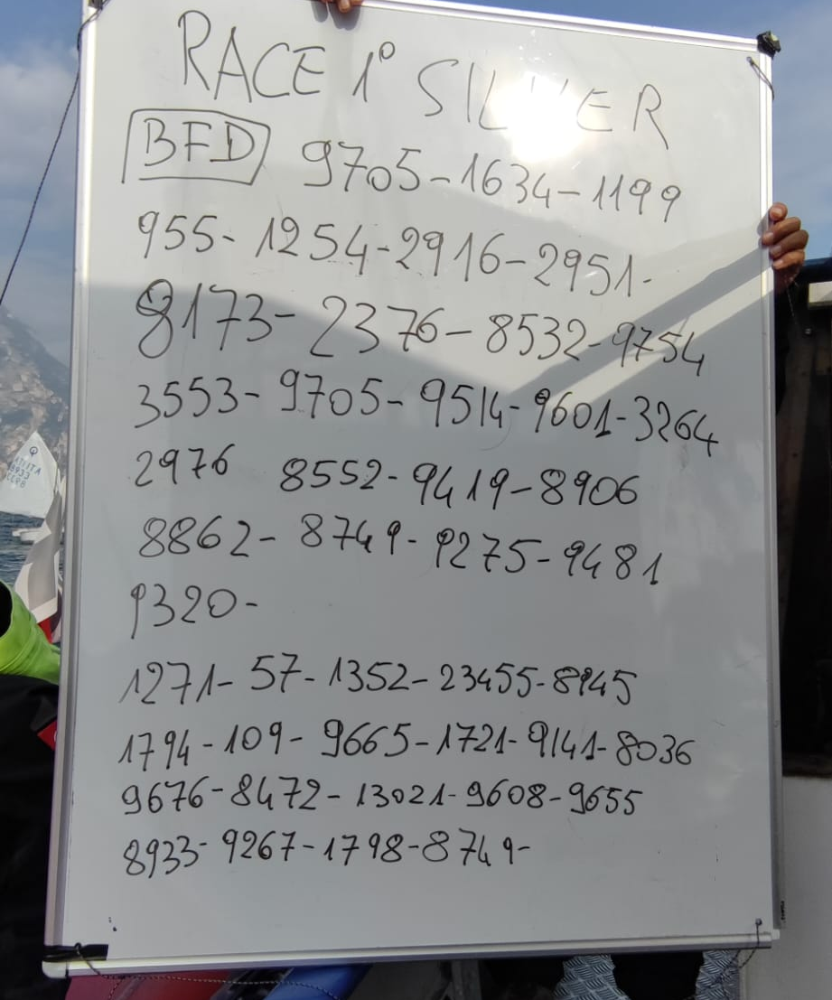
TABELLONE - LAVAGNA
Esempio di tabellone per indicare le barche partite in anticipo
( in questo caso molte!)

Slide 29
RADIO - COMUNICAZIONI
Qualità e quantità di radio VHF o altro tipo di apparecchio di comunicazione
Canali radio a disposizione
Mezzi in acqua con radio a bordo
Lista dei numeri dei telefoni degli incaricati dei vari settori ( in caso le radio non funzionassero)
Notes:
Non è riportato in nessuna parte della Normativa, ma l’uso delle radio VHF è regolato dalle Leggi dello Stato.
Le diverse frequenze sono assegnate dal Ministero ai diversi Circoli, contro pagamento di una tassa governativa.
Alcuni canali non possono essere usati in quanto Canali Ufficiali di diverse Autorità, inoltre nei diversi porti italiani altre organizzazioni come gli Ormeggiatori, l’Avvisatore marittimo, il gruppo Ormeggiatori mantengono alcuni canali che debbono essere sempre “liberi”
Non dimentichiamo di compilare un elenco di numeri telefonici (cellulari) di quanti sono coinvolti nella manifestazione con il dettaglio del loro nome ed incarico, teniamolo fra i documenti della regata.

Slide 30
COMITATO DI REGATA
Composizione del Comitato di Regata:
Il CdR è formato da tutti coloro che collaborano per la conduzione a mare della regata.
Presidente
Primo componente o Vicepresidente
Assistente di linea (Controstarter, Arrivi, etc.)
Addetto ai tempi e ai segnali acustici
Addetto ai segnali visivi
Addetto ai segnali acustici (se separato da quello ai tempi)
Addetto alla segreteria di bordo
Notes:
La composizione del CdR è un compito di grande importanza per la buona riuscita di una manifestazione.
I componenti di un CdR debbono avere buona conoscenza sia dell’organizzazione della regata in generale, essere collaborativi, duttili. Nella formazione del gruppo del CdR è estremamente utile avere come componenti elementi del Circolo Organizzatore e/o CRO che avranno dimestichezza sia con le “facilities” del Circolo Ospitante che con il suo personale e collaboratori a vario titolo.
Del Presidente abbiamo già segnalato i suoi compiti principali, il Primo Componente avrà il compito ingrato di seguire l’organizzazione della regata nel suo insieme, il Controstarter dovrà essere un elemento di provata esperienza e che sia in grado di assicurare una valida e ferma presenza in sala Giuria in caso di richieste di riparazione per reclami sulle rilevazioni di OCS/UFD/BFD.
Il Responsabile dei Segnali Visivi e quello dei Segnali Sonori dovranno operare in sintonia ed è quindi preferibile avere elementi che già abbiano “lavorato” assieme.
Il Segretario di Bordo normalmente viene dato in appoggio agli altri componenti in caso di necessità.
Sviluppare i diversi ruoli
Primo componente; supplente del presidente ed organizzatore del lavoro a bordo del battello comitato
Devono essere tutti:
Affidabili
Non formali
Compatibili
Simpatici

Slide 31
COMITATO DI REGATA
Composizione del Comitato di Regata:
I compiti evidenziati in rosso possono essere svolti dagli Assistenti di Regata.
Addetto ai tempi e ai segnali acustici (suoni)
Addetto ai segnali visivi (bandiere)
Addetto ai segnali acustici (se separato da quello ai tempi)
Addetto alla segreteria di bordo
Notes:
La composizione del CdR è un compito di grande importanza per la buona riuscita di una manifestazione.
I componenti di un CdR debbono avere buona conoscenza sia dell’organizzazione della regata in generale, essere collaborativi, duttili. Nella formazione del gruppo del CdR è estremamente utile avere come componenti elementi del Circolo Organizzatore e/o CRO che avranno dimestichezza sia con le “facilities” del Circolo Ospitante che con il suo personale e collaboratori a vario titolo.
Del Presidente abbiamo già segnalato i suoi compiti principali, il Primo Componente avrà il compito ingrato di seguire l’organizzazione della regata nel suo insieme, il Controstarter dovrà essere un elemento di provata esperienza e che sia in grado di assicurare una valida e ferma presenza in sala Giuria in caso di richieste di riparazione per reclami sulle rilevazioni di OCS/UFD/BFD.
Il Responsabile dei Segnali Visivi e quello dei Segnali Sonori dovranno operare in sintonia ed è quindi preferibile avere elementi che già abbiano “lavorato” assieme.
Il Segretario di Bordo normalmente viene dato in appoggio agli altri componenti in caso di necessità.
Sviluppare i diversi ruoli
Primo componente; supplente del presidente ed organizzatore del lavoro a bordo del battello comitato
Devono essere tutti:
Affidabili
Non formali
Compatibili
Simpatici

Slide 32
I SEGNALI
E' importante capire come il sistema di segnalazione opera; esso è ereditato dalle marinerie di tutto il mondo.
Una bandiera di segnalazione quando viene esposta dice cosa sta per accadere, quando viene ammainata diventa esecutivo e la flotta esegue l'ordine.
La esposizione delle bandiere può avvenire tramite drizze o tramite pali.
Accertarsi che le bandiere che non sono in uso svolazzino in modo da creare confusione ai regatanti
Notes:
oppure avere le bandiere su bastoni/pali in quanto, anche in condizioni estreme, esse possono essere gestite da una persona e visualizzate velocemente

Slide 33
I SEGNALI di PARTENZA
Le bandiere relative ai segnali di partenza devono essere esposte rapidamente ( nel minor tempo possibile)
Si consiglia l’impiego di drizze elastiche.
Il tempo della esposizione di una bandiera si considera quando è ben visibile dalla flotta anche se non è arrivata alla sommità della drizza. (ma è meglio che sia sulla sommità)
Il tempo di ammaino di una bandiera si considera quando non è più sulla sommità della drizza. (ma è meglio che sia ammainata del tutto)
Notes:
oppure avere le bandiere su bastoni/pali in quanto, anche in condizioni estreme, esse possono essere gestite da una persona e visualizzate velocemente

Slide 34
I SEGNALI
Ogni bandiera quando viene esposta è accompagnata da un suono ad eccezione di:
Bandiera N 3 suoni
Bandiera S, Intelligenza, Primo ripetitore 2 suoni
Bandiere esposte alle boe suoni ripetuti

Slide 35
I SEGNALI
Ogni bandiera quando viene ammainata è accompagnata da un suono ad eccezione delle seguenti bandiere:
INT+H INT+A
N+H N+A
X S L Y
La bandiera BLU (arrivo) non ha suoni

Slide 36
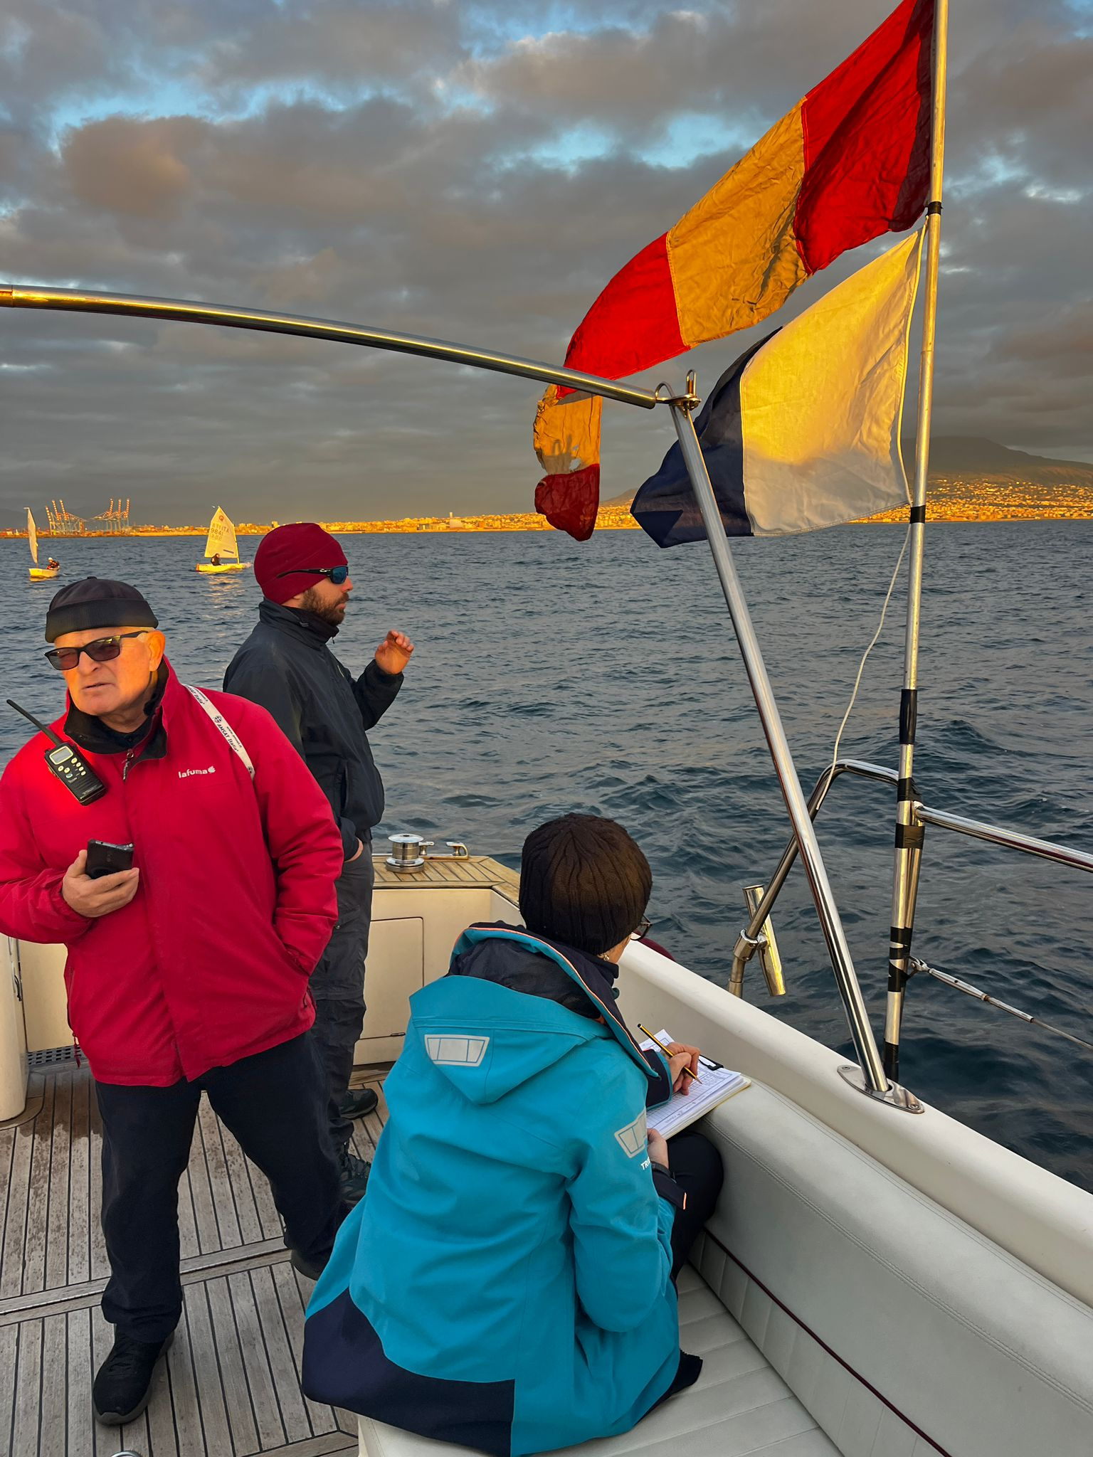
I SEGNALI
Esempio di Bandiera su palo.
Intelligenza su A
significa:
Le prove sono differite nessuna altra prova oggi.

Slide 37
I PERCORSI

Slide 38
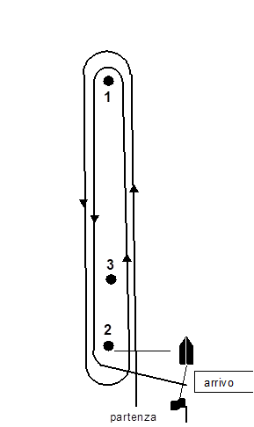
IL BASTONE
Percorso molto semplice
Si parte sempre controvento
Notes:
Partenza ortogonale al “vento di navigazione”

Slide 39
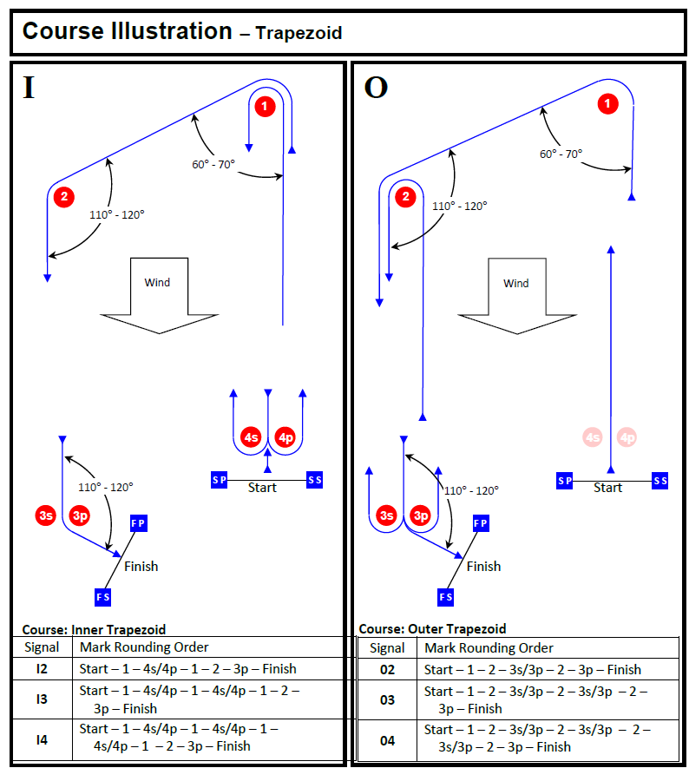
IL TRAPEZOIDE
Percorso complicato.
Serve a fare regatare più flotte sullo stesso percorso.
Notes:
E’ il percorso più difficile da adeguare ad un nuovo vento dopo che la regata è partita.

Slide 40
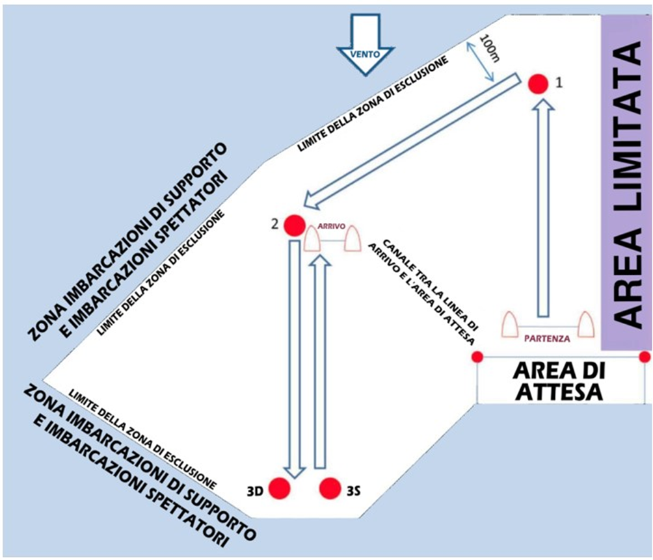
PERCORSO OPTIMIST
P-1-2-3D/3S-A
Molte classi hanno percorsi dedicati.
A fianco l’esempio del percorso della classe Optimist

Slide 41
REGATE SU PUNTI FISSI
Molte regate si svolgono utilizzando punti fissi tipo isole, scogli, mede,ecc al posto delle boe.
L’organizzazione è più semplice e facile da gestire.

Slide 42
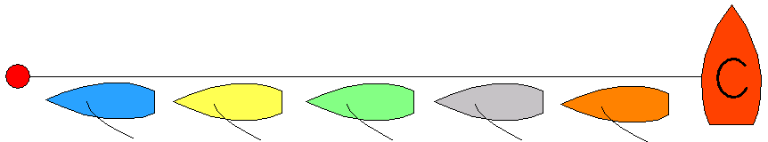
LINEA DI PARTENZA
La linea di partenza viene posata ortogonale al vento.
E’ fra la bandiera arancione esposta sul palo del battello comitato ed una boa o un gommone posto alla sua sinistra.
La sua lunghezza è in funzione del tipo di barca, del numero delle barche e dalla loro lunghezza.
Di norma la linea di partenza viene posata dal Presidente del comitato
Notes:
Una linea molto lunga può creare vari problemi
Vento diverso agli estremi della stessa
Difficoltà nell’identificare gli OCS
Anche i concorrenti fanno più fatica a individuarla (non è dipinta sull’acqua)

Slide 43
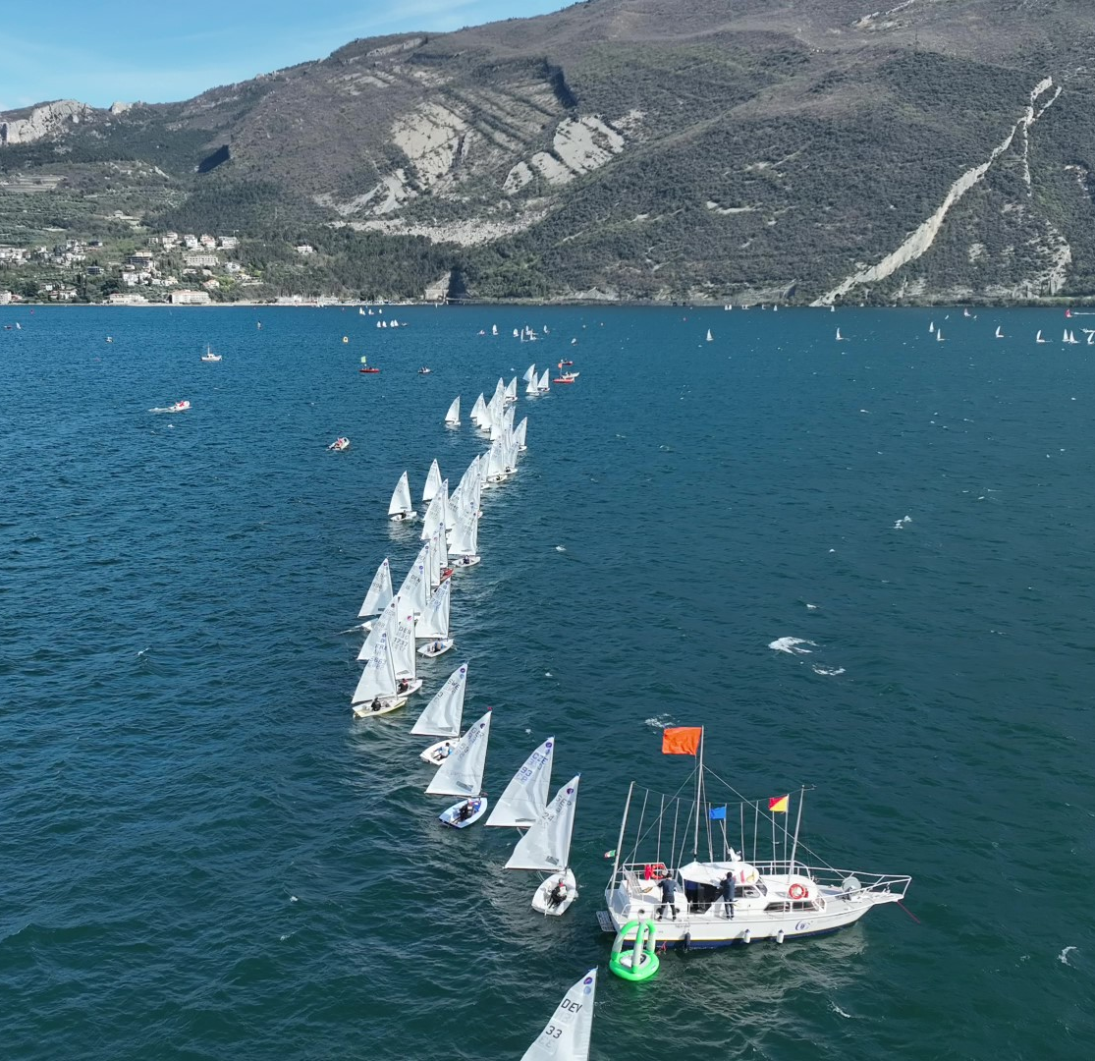
LINEA DI PARTENZA
Esempio di linea di partenza con le barche pronte per partire.
Notes:
Una linea molto lunga può creare vari problemi
Vento diverso agli estremi della stessa
Difficoltà nell’identificare gli OCS
Anche i concorrenti fanno più fatica a individuarla (non è dipinta sull’acqua)

Slide 44
IL CANCELLO
Nei percorsi con flotte numerose al posto di una singola boa di poppa viene messo un cancello.
Le barche posono girare indifferentemente o la boa di destra o quella di sinistra.
Viene utilizzato per evitare gli ammassamenti attorno alla boa e quindi evitare incidenti.
Un cancello è largo 10 volte la lunghezza dello scafo della classe in regata.
destra
sinistra
Notes:
(2015) 14.6 Gates will be approximately 10 hull lengths wide, laid square to the sailing wind. Variations in width and angle may be appropriate to adjust for current or other prevailing conditions. Laser range finders will be used to determine the width of gates.

Slide 45
UNA VOLTA POSATO IL CAMPO DI REGATA COMINCIAMO LE
PROCEDURE DI PARTENZA
D’ora in poi parleranno solo le bandiere ed i suoni al ritmo dell’Addetto ai tempi e suoni (spesso l’addetto ai tempi fa anche i suoni)
Salvo rari casi non si danno istruzioni orali ai regatanti

Slide 46
ADDETTO AI TEMPI
Fa la stop orario utilizzando l’ora GPS
Fa iniziare il count down sempre allo 00
Tiene un secondo cronometro di scorta o si accerta che un altro componente del CdR abbia preso il tempo pure lui
Detta ad alta voce la cadenza dei tempi delle procedure di partenza secondo un preciso schema

Slide 47
ADDETTO AI TEMPI
Esposizione della bandiera arancione:
Ha cura di fare combaciare l’inizio del count down con lo 00 dell’orologio GPS.
Fa partire il cronometro un minuto prima dell’inizio della sequenza in modo da avere le mani libero allo zero.
da - 10 sec agli 11 minuti “10 sec 9 8 7 6 5 4 3 2 1 ora”
“1 minuto alla bandiera arancione”
da - 11 minuti “30 sec 10 sec 9 8 7 6 5 4 3 2 1 ora”
“ bandiera arancione”
da - 10 minuti a -6 count down ogni minuto

Slide 48
ADDETTO AI TEMPI
Esposizione della bandiera di Avviso:
da - 6 minuti “un minuto all’avviso” , “30 sec 10 sec 9 8 7 6 5 4 3 2 1 ora” “avviso”
da - 5 minuti “un minuto al segnale preparatorio”, “30 sec 10 sec 9 8 7 6 5 4 3 2 1 ora” “segnale preparatorio”
da -4 a - 2 count down ogni 30 sec
da- 2 a -1 “un minuto all’ultimo minuto”, “30 sec 10 sec 9 8 7 6 5 4 3 2 1 ora” “ultimo minuto”
da -1 a 0 “ un minuto alla partenza”, “ 50 sec 40 sec 30 20 10 9 8 7 6 5 4 3 2 1 ora” “partenza”

Slide 49

IL SEGNALE DELLA BANDIERA ARANCIONE
…….solamente se il Bando di Regata o le IdR lo stabiliscono:
Per avvisare le barche che una prova od una serie di prove inizierà a breve, la bandiera arancione della linea di partenza sarà esposta con un suono almeno cinque minuti prima che sia dato il segnale di avviso.
Benchè non obbligatorio, l’impiego di questa bandiera è fortemente incoraggiato
Notes:
Nel caso in cui un differimento sia già stimato più lungo di 10 minuti, la bandiera arancio sarà ammainata (senza segnale sonoro) e nuovamente esposta (con un suono) almeno cinque minuti prima del segnale di avviso.
La frase va inserita nelle IdR.

Slide 50















LE BANDIERE- Posizione in battello CdR
COMUNICARE CON I CONCORRENTI
  IL LINGUAGGIO DELLE BANDIERE
  L’ALBERO PARLA
09 2017
Notes:
Tutte della stessa dimensione. Dimensione minima raccomandata 60x90.
Sistemate per evitare che le bandiere, nel momento in cui vengono utilizzate, si coprano.
Richiami a prua dell’asta; avviso, preparatorio, etc.
La "X" possibilmente più grande delle altre bandiere

Slide 51




LA PROCEDURA DI PARTENZA – RRS 26
- 5 Avviso |  | Classe | un suono
- 4 Preparatorio |  |  | un suono
-1 |  | Preparatorio (P, I, Z I+Z, U, Nera) | un suono
0 Partenza |  | Classe | un suono
Esistono varie bandiere come segnale preparatorio. Il Presidente del CdR sceglie la più appropriata per ciascuna partenza.

Slide 52
PROCEDURA DI PARTENZA RRS 26
Avviso -5 minuti
Preparatorio -4 “
Ultimo minuto -1 “
Start 0 “
Le IdR possono modificare questa procedura
I tempi devono essere presi dai segnali visivi e non si deve tener conto della mancanza del suono
Molto importante la prontezza ad esporre le bandiere

Slide 53
DIFFERIMENTO
Durante le procedure di partenza tenere sempre pronta la bandiera (INTELLIGENZA) è la migliore amica del Presidente del CdR.
La si usa per interrompere le procedure di partenza in caso di:
salti di vento, boe che arano,errore del cronometrista o errore nell’esporre o rimuovere una bandiera ecc.
Ha valore solamente per le barche che devono ancora partire
Notes:
In case of postponing a race during the starting procedure for major events the following guidelines are recommended:
Race officers should postpone a race during the starting procedure in response to adverse outside effects depriving boats of an equal chance of a good start.
Postpone the race if the wind shifts ten or more degrees or other influence causes boats to bunch at one end of the start line. If a wind shift occurs before the starting signal -even in the last minute before the start- such that it increases the risk of a general recall or several boats OCS, a postponement should be considered. Be aware of shifts of ten or more degrees or other influences that cause boats to bunch at one end of the start line.
The positions boats are taking on the starting line may indicate a bias in the minds of the competitors. This should be acknowledged and a postponement should be considered.
It is better to signal a very late postponement than a general recall or an individual recall.
Other reasons for postponing are: a drifting mark, a significant error in the timing of signals, other boats interfering with the competing boats, etc.

Slide 54
PROCEDURA DI PARTENZA
Il cronometrista, durante la partenza, è la persona più importante.
Il cronometro è il cuore pulsante del comitato.
Questa è la posizione più delicata del Comitato di Regata. Molte partenze sono state rovinate da un cronometrista che si lascia distrarre e perde il tempo.
Si tratta di una posizione che richiede capacità di concentrazione a senso unico e di scandire il tempo in modo chiaro e preciso.

Slide 55

AVVISO
IL SEGNALE D’AVVISO: -5’
Il primo segnale della sequenza di partenza
  Deve rispettare l’orario previsto dal programma
  E’ il momento in cui i concorrenti sincronizzano il loro “timer”
  Usare preferibilmente la bandiera della classe
  Deve essere accompagnato da un segnale acustico
  Comunicazione per radio (al controstarter)
Quando ? all’orario programmato
Metodo esposizione della bandiera di classe con 1 segnale acustico
Notes:
La comunicazione per radio serve a controstarter, giuria e per tutta l’organizzazione.
Silenzio radio
Solo comunicazioni relative alla sicurezza, direzione ed intensità del vento
Importanza della precisione nell’issata della bandiera. Deve essere ben visibile allo 0. I segnali visivi sono quelli che danno il tempo.

Slide 56
PREPARATORIO
IL SEGNALE PREPARATORIO: - 4’
Con questo segnale il CdR informa quale tipo di partenza verrà dato.
Non si può più modificare la linea di partenza
Entrano in vigore le regole di rotta
Entra in vigore la RRS 42
Quando ? avviso + 1
Metodo esposizione della bandiera con 1 segnale acustico
Notes:
Ci sono cinque (ora sei) diversi tipi di segnale Preparatorio

Slide 57
PREPARATORIO
AMMAINA SEGNALE PREPARATORIO: -1’
Inizia l’ultimo minuto prima della partenza
Momento molto delicato per controllare le barche oltre la linea di partenza
Un componente del CdR, di solito il Presidente controlla la linea di partenza e registra in continuo gli ultimi 90 secondi
Quando ? avviso + 4
Metodo si ammaina il segnale preparatorio con 1 segnale acustico (lungo)
Notes:
Ci sono cinque (ora sei) diversi tipi di segnale Preparatorio

Slide 58
PARTENZA
IL SEGNALE DI PARTENZA
Nel caso che la partenza non sia regolare (clear start) essere pronti ad esporre la bandiera appropriata su richiesta del Presidente del CdR che potrebbe essere:
Bandiera X (vedi slides successive)
Primo ripetitore
Quando ? avviso + 5
Metodo si ammaina il segnale di avviso con 1 segnale acustico (corto)

Slide 59
IL SEGNALE PREPARATORIO
VEDIAMO I DIVERSI SEGNALI PREPARATORI E LORO SIGNIFICATI

Slide 60
IL SEGNALE PREPARATORIO
Ci sono sei diversi tipi di segnale Preparatorio
  ‘P’ – ( PAPA)
  ‘I’ – ritorno dagli estremi (INDIA)
  ‘Z’ (ZULU)
  ‘Z + I’ (ZULU+INDIA)
  ‘U’ (UNIFORM)
  ‘Nera’ (NERA)

Slide 61
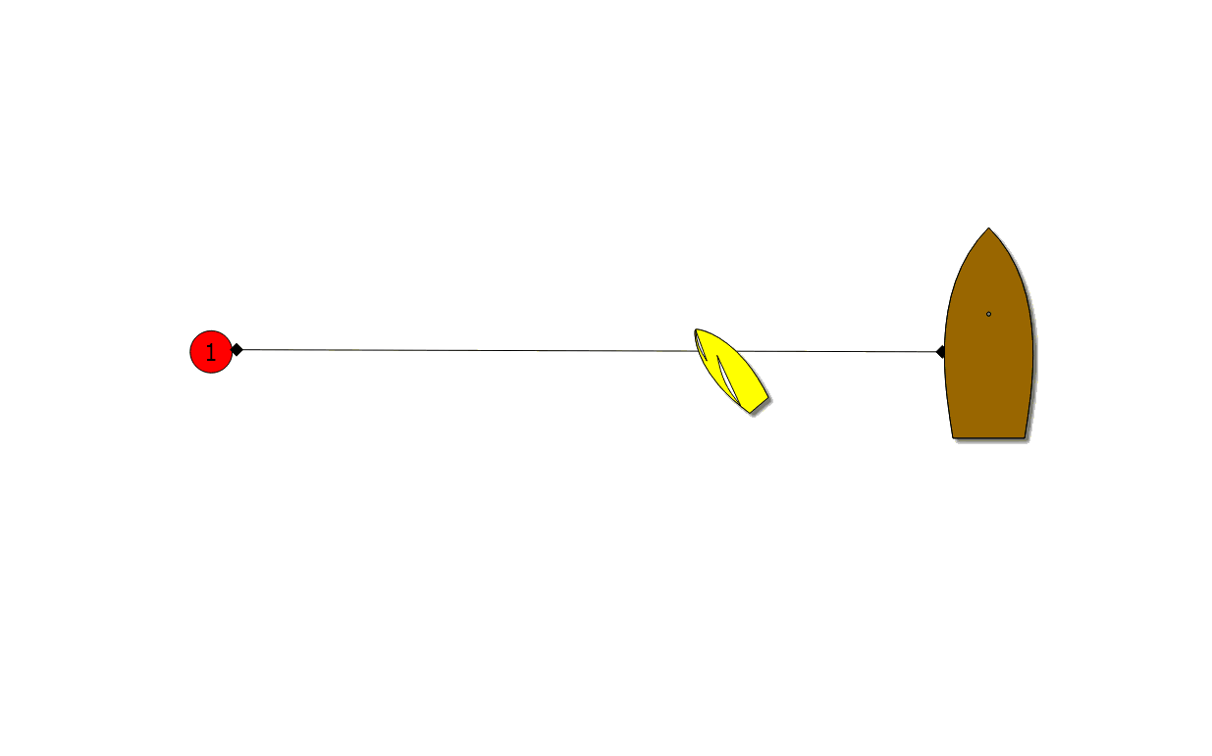
PAPA
NESSUNA PENALITA’
Bandiera ‘P’ (Papa) ed 1 suono

Slide 62
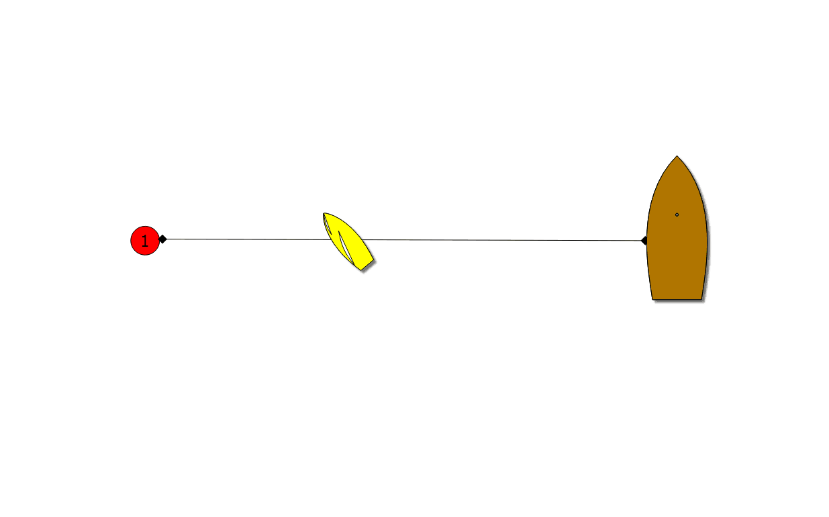
INDIA
IL RITORNO ATTRAVERSO UN PROLUNGAMENTO
Bandiera ‘I’ (India) ed 1 suono (RRS 30.1)
DURANTE L’ULTIMO MINUTO

Slide 63
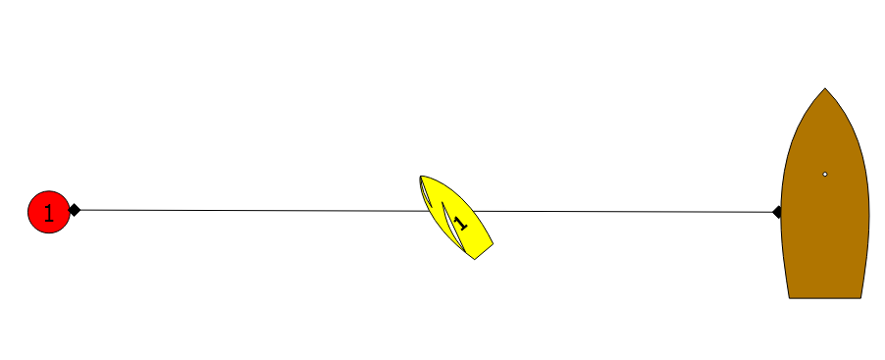
UNIFORM
Uniform con 1 suono (RRS 30.3)
  L’area proibita è il triangolo tra la linea di partenza e la boa 1
DURANTE L’ULTIMO MINUTO
Può ripartire se la prova viene interrotta o annullata
Notes:
L’area proibita è il triangolo tra la linea di partenza e la boa 1.
Ora di gran uso ed alcune classi (es. Optimist e Laser) la richiedono fin dalla prima partenza.

Slide 64
NERA
La bandiera ‘Nera’ con 1 suono (RRS 30.4)
  L’area proibita è il triangolo tra la linea di partenza e la boa 1
DURANTE L’ULTIMO MINUTO
Squalificato (BFD) anche se la prova viene ripetuta
Notes:
L’area proibita è il triangolo tra la linea di partenza e la boa 1
E’ l’ultima risorsa – pone tanti problemi quanti ne risolve
E’ essenziale posare la miglior linea possibile
Un’eventuale Intelligenza anche qualche secondo prima del segnale di Partenza

Slide 65
CONTROLLARE LA REGATA
Il controllo dello svolgimento della prova
Compiti del CdR dopo la partenza
  - Tenere sotto controllo le condizioni del tempo
    La velocità del vento è molto variabile ?
    E’ ancora sicuro regatare ?
    Il tempo limite si sta avvicinando ?
    Il vento è girato a destra o a sinistra ?
    Tutte le boe sono ancora in posizione ?
  - Annotare le informazioni
    Alla fine di ogni giro (oppure ad ogni boa)

Slide 66
L’ARRIVO
L’asta che espone la bandiera blu è un’estremità della linea di arrivo.
Non è richiesto alcun suono

Slide 67
LA LINEA D’ARRIVO
La linea d’arrivo deve essere tagliata provenendo dal lato di percorso della linea d’arrivo o da dove stabiliscono le Istruzioni di regata
La lunghezza della linea di arrivo deve essere, compatibilmente con le caratteristiche delle barche e con le condizioni atmosferiche, la più stretta possibile (50-75 metri).
Non è necessario che una barca attraversi la linea per essere dichiarata arrivata. Basta che la tocchi con una parte dello scafo.

Slide 68
PROCEDURE D’ARRIVO
Due registrazioni
Raccolte in modo indipendente
Per le barche one design serve l’orario d’arrivo del primo e dell’ultimo
Per le barche ad handicap serve l’orario d’arrivo di tutte le barche
Registrare solo quello che si vede
Effettuare un controllo incrociato durante le pause e alla fine
Notes:
L’arrivo è unico e non si può ripetere

Slide 69
PROCEDURE D’ARRIVO
Documentare l’arrivo
  Una squadra per questo incarico è composta da una persona che legge ed una che scrive
  Quella che legge provvede anche alla registrazione
  L’altra trascrive la registrazione sui moduli d’arrivo
(nel caso non capisca un numero salta la riga ( lascia il buco)
  Utilizzare almeno due squadre
  Aumentare le squadre in caso di grandi flotte
Ricordarsi che
  Una partenza può essere ripetuta, l’arrivo è unico !

Slide 70
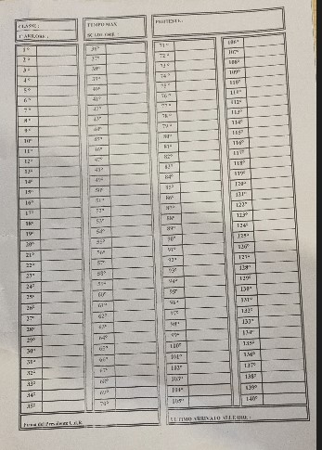
PROCEDURE D’ARRIVO- Moduli di Arrivo
Fac-simile foglio arrivi:
Numerare le pagine e (firma)
Segnare numero prova e data
Registrare l’orario della prima barca e dell’ultima.
Se ci sono più classi il tempo di tutte le prime barche di ciascuna classe.
Se classi ad handicap segnare orario preciso x ogni barca.
Fare foto del foglio e spedirla a terra all’addetto alle classifiche.

Slide 71
ALTRE PROCEDURE

Slide 72

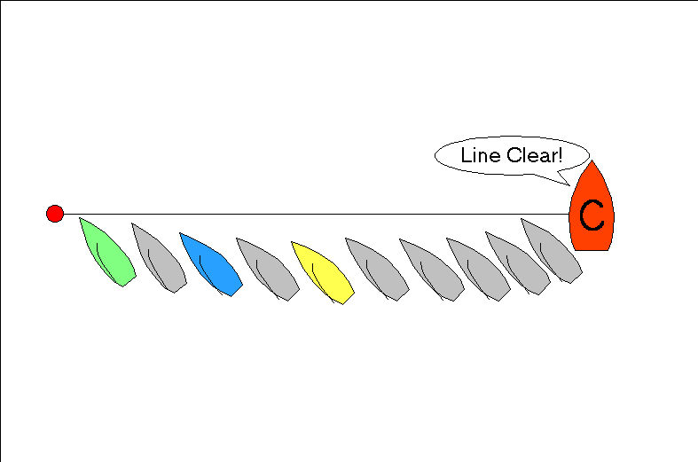
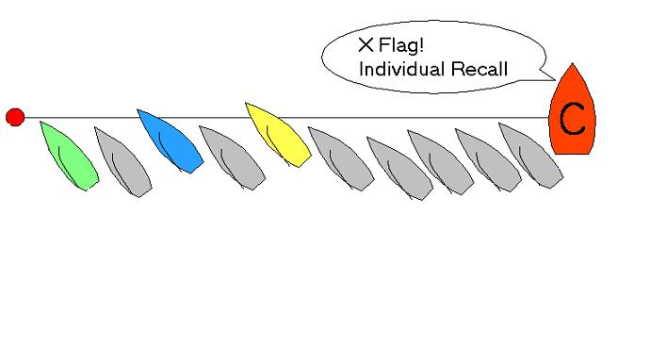
IL RICHIAMO INDIVIDUALE
OCS (Barca partita in anticipo)
Notes:
Chiamare OCS
In molte partenze ci possono essere una o più barche che non possono essere chiaramente identificate da nessuna delle due estremità della linea. Questo perché si sono coperti dalle barche. L'ufficiale di regata dovrebbe decidere se dare un richiamo individuale (bandiera X, un suono) o un richiamo generale (primo ripetitore, due suoni). Quando l'ufficiale di regata è soddisfatto che tutte le barche oltre la linea (o tutte le barche che hanno infranto la regola 30.1) siano state identificate, segnalare un richiamo individuale. Quando l'ufficiale di regata non è convinto che tutte le barche partite in anticipo (o che hanno infranto le regole 30.1, 30.2, 30.3, 30.4) siano state identificate, segnalare un richiamo generale.
Non è desiderabile segnalare prima un richiamo individuale e poi un richiamo generale.

Slide 73
IL RICHIAMO INDIVIDUALE
Bandiera X con 1 suono
  Il segnale deve essere esposto entro 4-5 secondi dal segnale di partenza
  Deve essere accompagnato da un suono
  Deve essere ben visibile (a prua)
  Deve restare esposto finché tutti gli OCS sono ritornati sotto la linea o per 4 minuti
  Va rimosso senza segnale acustico
Notes:
Tempo per l’esposizione
Ogni secondo che passa le barche continuano ad allontanarsi dalla linea.

Slide 74
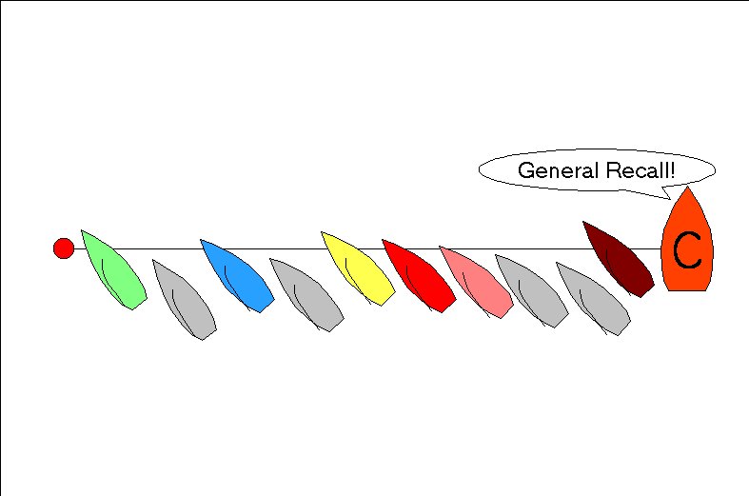
IL RICHIAMO GENERALE
Se non sono state identificate le barche che sono OCS (On the Course Side of the line) (Lato del percorso della linea)
Notes:
Fai ogni sforzo per identificare tutte le barche OCS
Da essere usato:
quando sono presenti diversi OCS non identificati o se c'è un errore nella procedura

Slide 75

IL RICHIAMO GENERALE
Esporre il 1° Ripetitore
Può essere usato:
quando il CdR non è in grado di identificare le barche che sono “On the Course Side of the line” (Lato del percorso della linea)
Notes:
Non è alternativo alla X
Entro 10 secondi dalla Partenza. Sconsigliabile segnalarlo troppo tardi perché i concorrenti sono troppo lontani per vedere il segnale; ciò può generare confusione.
Non usarlo per un errore nella procedura di partenza, meglio interrompere.

Slide 76




INTERROMPERE UNA PROVA
‘Bandiera N
3 suoni (unica)
Al verificarsi di certe condizioni il Presidente del CdR può decidere di interrompere una prova esponendo la bandiera N
Vale solo per le prove in corso
Un gommone passa in mezzo alla flotta per avvertire le barche
Le barche tornano sulla linea di partenza a meno che non siano esposte:
  ‘N su H’
  Ulteriori segnali a terra
  N su A’
  Non ci saranno altre prove oggi

Slide 77
RIDUZIONE DI PERCORSO
Il presidente del CdR può decidere di
fermare la prova ad una boa di percorso
esponendo la bandiera S.
Quando si avvicina la prima barca fa
due soni.
  Va esposta ad una boa da girare
  Significa che l’arrivo è tra la boa e l’asta con la bandiera “S”
  Nelle regate multiclasse va esposta sopra la bandiera della classe interessata dalla riduzione

Slide 78
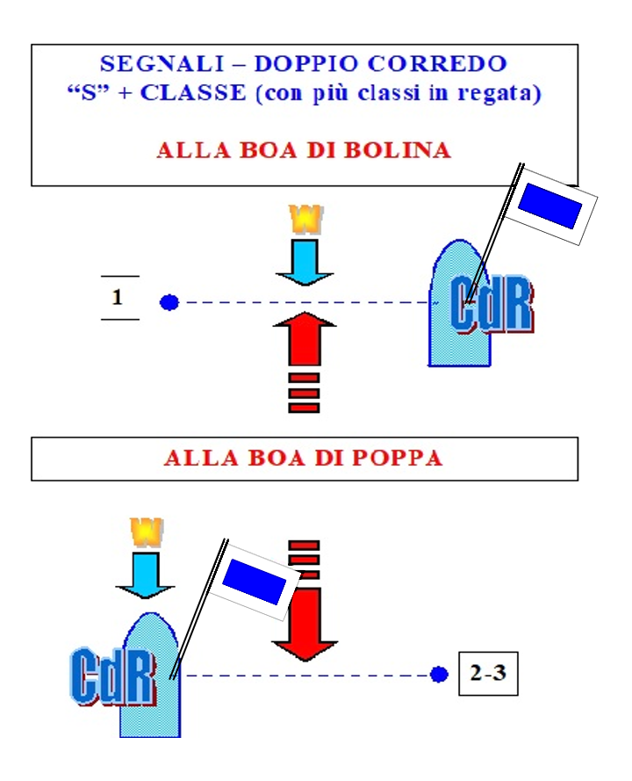
RIDUZIONE DI PERCORSO
La linea d’arrivo, in caso di riduzione ad una boa da girare, è tra la boa ed un’asta recante la bandiera S

Slide 79

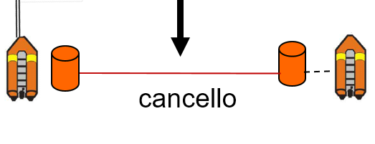
RIDUZIONE DI PERCORSO
La linea d’arrivo, in caso di riduzione ad un cancello, è tra le boe del cancello
Posizionarsi molto vicino alla boa per evitare che i concorrenti vengano a passare tra la boa ed il battello arrivi

Slide 80

IL CAMBIO DI PERCORSO
In caso di variazioni del vento
durante una prova il presidente
del CdR può cambiare la posizione
di una boa esponendo
la bandiera C con ripetuti suoni.
“La posizione della prossima boa è cambiata”
Deve essere esposta da un gommone alla boa precedente prima che inizi il nuovo lato
Deve essere vista da tutti i concorrenti mentre si avvicinano alla boa

Slide 81


IL CAMBIO DI PERCORSO
Cambio della rotta bussola per la prossima boa
Bandiera ‘C’ con ripetuti segnali acustici
  Deve essere esposta con
    Una nuova rotta bussola per la prossima boa
    Oppure
    Un rettangolo rosso quando la nuova posizione
    è a sinistra di quella originale
    oppure
    Un triangolo verde quando la nuova posizione
    è a destra di quella originale
Perché di forma diversa ?
Notes:
Un “significativo” cambio nella direzione del vento
10° nulla
15° prepararsi con il posaboe in posizione
20° procedere al cambio di percorso
Change in wind direction
With a wind shift of 10° or less the course should not be changed unless necessary to adjust for current or to provide a square run.
Between 10° and 15° consideration should be given to adjusting the course to the new wind provided that the race officer is confident that the change is permanent.
With a wind shift in excess of 15° the course should be adjusted to the new wind.
With a wind shift in excess of 45°, the race officer should consider the stability of the shift and its influence on the race.
Frequent and violent wind shifts – Under these circumstances the race committee may not be able to adjust the course sufficiently or quickly enough to maintain a race of the required standard. The race should be abandoned (same as item 5 under abandonment).
Changes in current or a difference in the angle of the current relative to the wind may justify changes outside of these guidelines.

Slide 82

IL CAMBIO DI PERCORSO - LUNGHEZZA
Cambio nella lunghezza dei lati (max 50% in più o in meno) per l’aumento o la diminuzione nell’intensità del vento:)
Bandiera ‘C’ con ripetuti segnali acustici
  Deve essere esposta con
    Un segno più se il lato viene significativamente allungato
    oppure
    Un segno meno se il lato viene significativamente accorciato
“target time” e “time limit”
Notes:
Un “significativo” cambio nell’intensità del vento. Questi segnali possono essere combinati con quelli indicanti il cambio di direzione del vento.
Quanto accorciare o annullare ? Max 50%

Slide 83


POSIZIONE BATTELLO
POSIZIONE DEL BATTELLO DEI SEGNALI
battello dei segnali (ancorato se possibile)
Max 50 metri
Direzione dall’ultima boa
Non è necessario che la nuova boa sia già in posizione
06 2015
Notes:
Il battello deve costituire una sorta di “cancello” sul lato di avvicinamento alla boa
Il segnale va fatto a tutte le barche, prima che comincino il nuovo lato

Slide 84

POSIZIONE BATTELLO
POSIZIONE DEL BATTELLO DEI SEGNALI
lasco
bolina
cancello
20 metri
Notes:
Perpendicolare alla direzione dall’ultima boa

Slide 85

BOA MANCANTE
‘M’ con suoni ripetuti (RRS 34)
  L’oggetto che mostra questo segnale sostituisce una boa mancante
  L’oggetto può essere una barca o un’altra boa
Privilegiare la possibilità di riposizionare la boa o di sostituirla con un’altra boa di aspetto simile
E’ possibile e molto pratico, legare la boa al gommone senza esporre alcun segnale. (per definizione un oggetto legato ad una boa fa parte della boa)
L’ultima risorsa è di interrompere la regata – se la regata diventa “unfair”
Notes:
Riposizionare se si può migliorare l’ancoraggio

Slide 86
DIFFERIMENTO
Se non ci sono le condizioni per regatare
il Presidente del CdR può esporre la
INT ed aspettare condizioni migliori.
Se è presumibile che l’attesa sia lunga ma che poi nell’ambito della giornata le condizioni ritorneranno favorevoli può esporre INT +H
(la flotta può andare a terra e resterà a disposizione per uscire di nuovo)
Se è presumibile che l’attesa sia lunga ma che le condizioni non cambieranno nell’ambito della giornata può esporre INT + A
(la flotta può andare a casa o in albergo)
Notes:
In case of postponing a race during the starting procedure for major events the following guidelines are recommended:
Race officers should postpone a race during the starting procedure in response to adverse outside effects depriving boats of an equal chance of a good start.
Postpone the race if the wind shifts ten or more degrees or other influence causes boats to bunch at one end of the start line. If a wind shift occurs before the starting signal -even in the last minute before the start- such that it increases the risk of a general recall or several boats OCS, a postponement should be considered. Be aware of shifts of ten or more degrees or other influences that cause boats to bunch at one end of the start line.
The positions boats are taking on the starting line may indicate a bias in the minds of the competitors. This should be acknowledged and a postponement should be considered.
It is better to signal a very late postponement than a general recall or an individual recall.
Other reasons for postponing are: a drifting mark, a significant error in the timing of signals, other boats interfering with the competing boats, etc.

Slide 87
DIFFERIMENTO
In acqua ci sono tre segnali di Differimento
  Differimento di un tempo indeterminato
  Prove rinviate – ulteriori segnali a terra
  Prove rinviate ad un altro giorno
Notes:
si possono usare solamente prima della partenza.
Il rinvio a tempo determinato; solo per un orario programmato, in caso di ulteriori prove meglio optare per una Intelligenza + H
Ulteriori segnali a terra – occorre un comunicato che chiarisca le intenzioni del Comitato.
Altro giorno – richiede che vi sia un altro giorno disponibile
When it is obvious that there is insufficient time to complete the days racing programme, AP over A is displayed. This signal, obviously, can only be used if there is time within the overall race programme to re-schedule racing on another day. AP over A should not be displayed too early. The entire day should be used if necessary to complete the schedule. Postponement of racing to another day should be co-ordinated for the different courses.
Once displayed, there will be a requirement in the Sailing Instructions, for the new start time to be posted on the official notice board, usually before 21.00 hours the night before. There is no sound signal when this signal is removed.

Slide 88
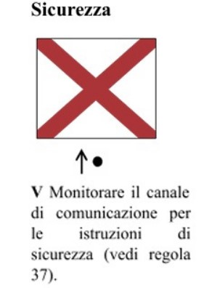
SICUREZZA
Nel caso che il Presidente del CdR volesse parlare con il personale di
supporto/assistenza per dare loro informazioni relative alla sicurezza:
Si espone la bandiera Victor con un suono.

Slide 89

BANDIERA “O”
Bandiera Oscar
Alcune Classi possono essere autorizzate a compiere azioni che normalmente sono proibite ( es. pompaggio). Per poterle fare l’intensità del vento deve essere di un certo tipo (varia da classe a classe) ed il CdR deve esporre la bandiera OSCAR prima o assieme al Segnale di avviso senza suono.
Se le condizioni si verificano dopo la partenza il CdR può esporre la Oscar ad una boa da girare con suoni ripetuti.
OSCAR

Slide 90

BANDIERE “R”
Bandiera Romeo
Se è stata esposta la Bandiera OSCAR e nel frattempo le condizioni (intensità del vento) vengono meno il CdR può decidere di interrompere le azioni precedentemente permesse con la OSCAR, esponendo la bandiera ROMEO prima o assieme al Segnale di Avviso senza suono.
Se le condizioni si verificano dopo la partenza il CdR può esporre la ROMEO ad una boa da girare con suoni ripetuti
ROMEO

Slide 91

ESPOSIZIONE ALLE BOE esempio
POSIZIONE DEL BATTELLO DEI SEGNALI
Vento
oppure
Il battello segnali deve essere in posizione prima che la prima barca sia vicina alla boa e deve restarvi finché tutte le barche non siano passate.
Devono essere fatti ripetuti suoni fino a che l’ultima barca non abbia girato la boa.
Percorso per la prossima boa
Notes:
Position of boat making the signal
The Mark Boat making the signal should be in position before the first boat approaches the mark. It should be on station until the last boat has rounded the mark.
The visual signal should be clearly visible to all competitors. This may require the flag to be painted on a board for display purposes.
The repetitive sound signal should be made to all boats as they pass between the signal boat and the mark.
The section on ‘Position of the Press’ should be read at this time to ensure that the signal boat does not block or interfere with the line of sight of any press/media boats in the vicinity.

Slide 92


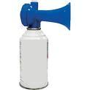

RIPARTENZA
Dopo un Differimento (INT), un Richiamo Generale (Ist Sub) o un'Interruzione (N)
Ammainare la bandiera 1 minuto prima del segnale d’Avviso, con un suono

Slide 93
DOPO LA REGATA
Prima di scendere dal battello
Riporre il materiale nei previsti alloggiamenti
Lasciare pulito il battello
Notes:
.

Slide 94
DOPO LA REGATA
A terra
Confrontarsi con il Presidente del comitato e chiedere un giudizio del proprio operato
Verificare se ci sono margini di miglioramento.
Avete finito una splendida giornata a mare.
Siate felici!!!!
Notes:
Esposizione OCS mediante la classifica? Sì se si riesce ad esporre l’ordine di arrivo prima che i concorrenti rientrino a terra.

Slide 95
RIEPILOGO DELLE BANDIERE
Notes:
Parlare con i posaboe

Slide 96
RIEPILOGO DELLE BANDIERE
Notes:
Parlare con i posaboe

Slide 97
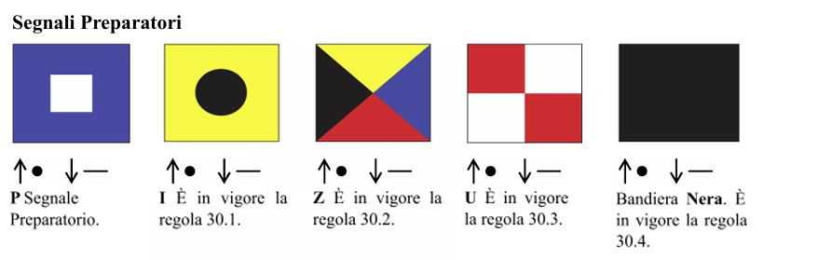
RIEPILOGO DELLE BANDIERE
Notes:
Parlare con i posaboe

Slide 98
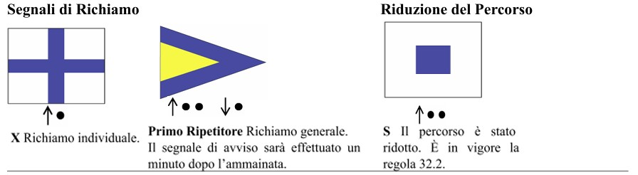
RIEPILOGO DELLE BANDIERE
Notes:
Parlare con i posaboe

Slide 99
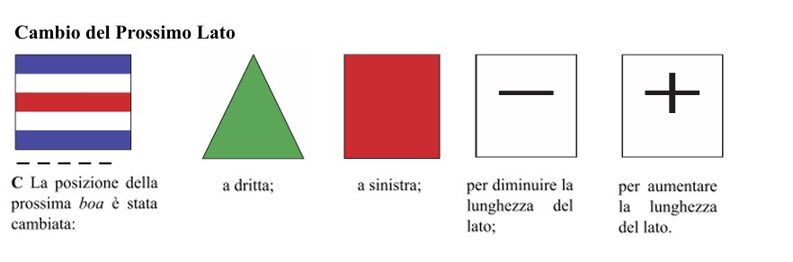
RIEPILOGO DELLE BANDIERE
Notes:
Parlare con i posaboe

Slide 100
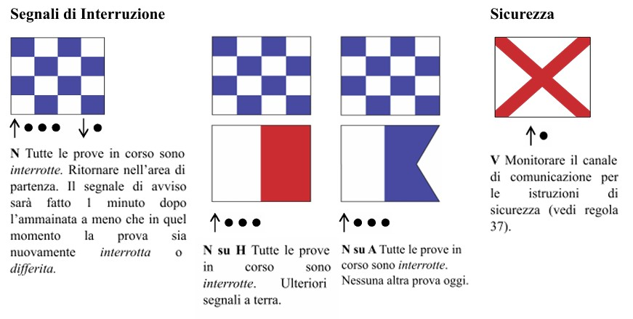
RIEPILOGO DELLE BANDIERE
Notes:
Parlare con i posaboe

Slide 101
RIEPILOGO DELLE BANDIERE
Notes:
Parlare con i posaboe

Slide 102
LE BANDIERE SUI GOMMONI
Nella slides che seguono sono mostrati alcuni esempi di uso corretto delle bandiere sui gommoni

Slide 103
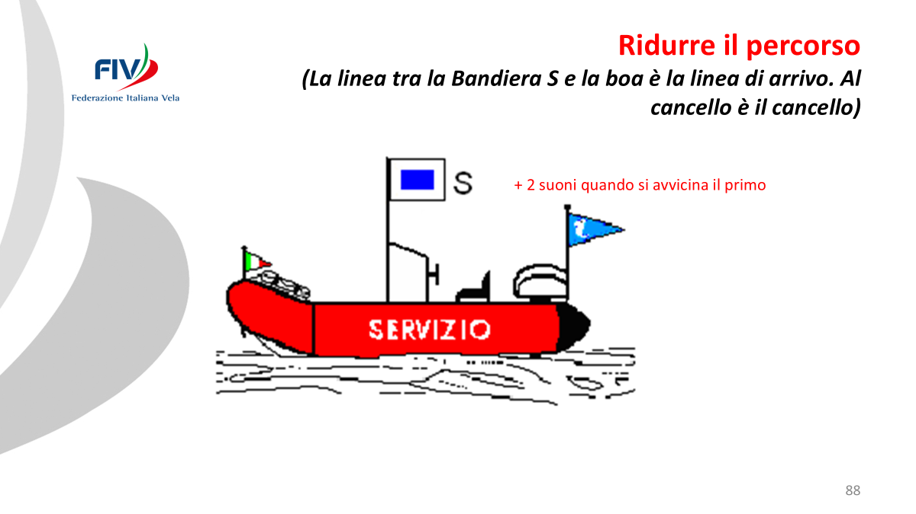
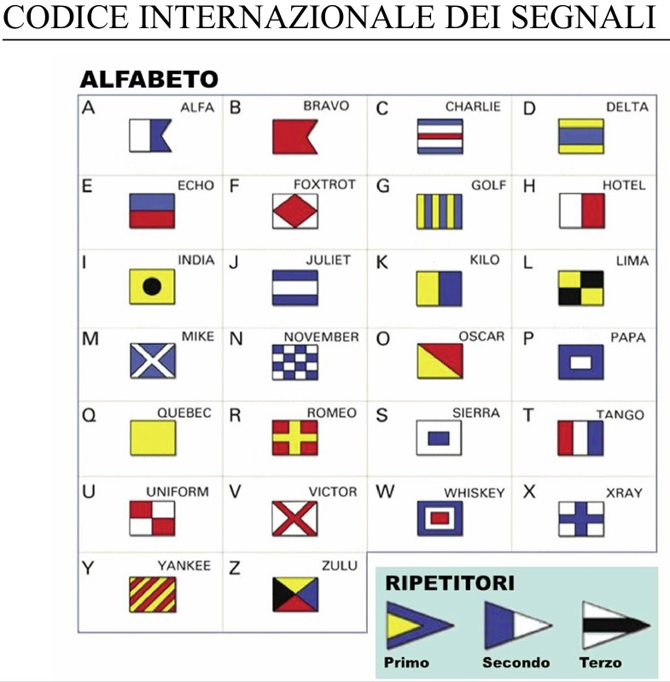
RIEPILOGO DELLE BANDIERE
Notes:
Parlare con i posaboe

Slide 104
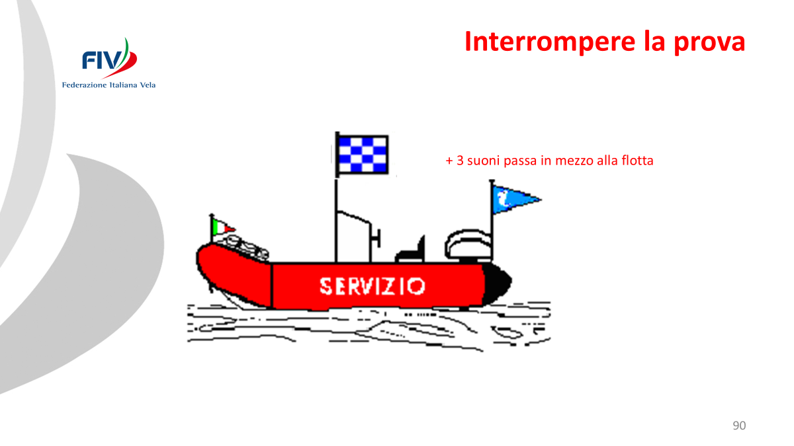

Slide 105
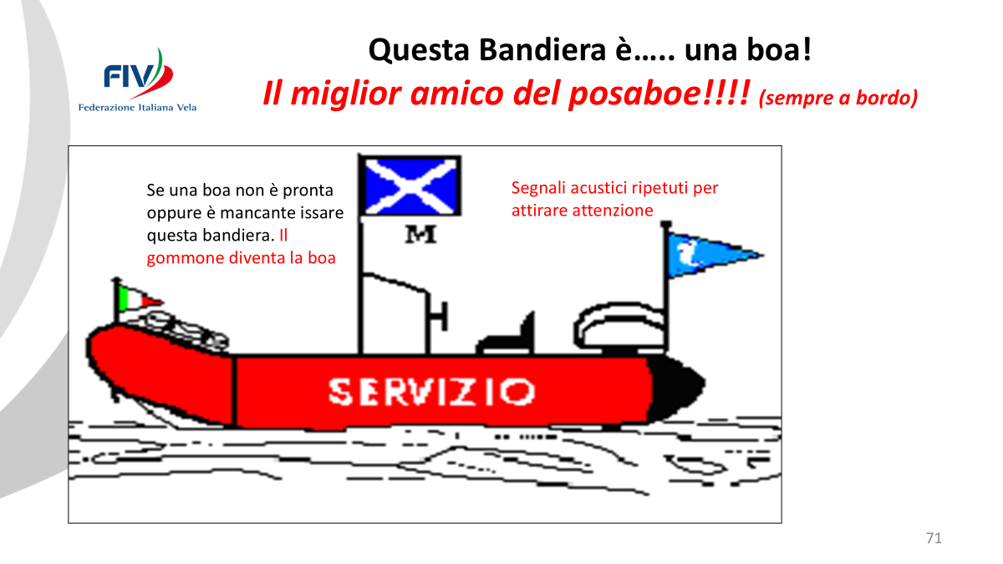

Slide 106
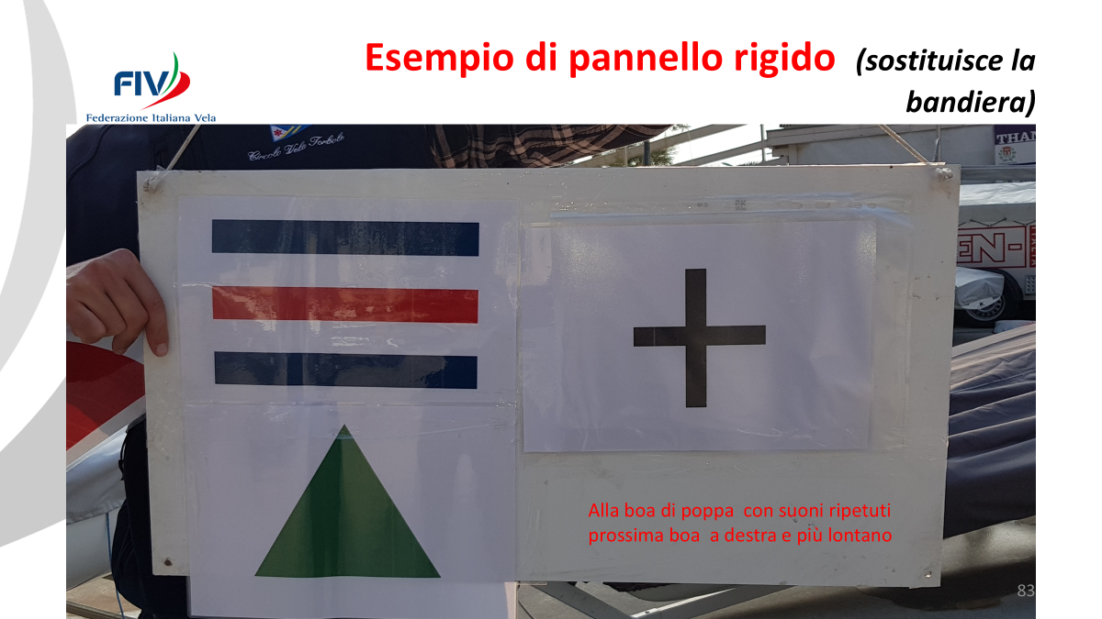

Slide 107
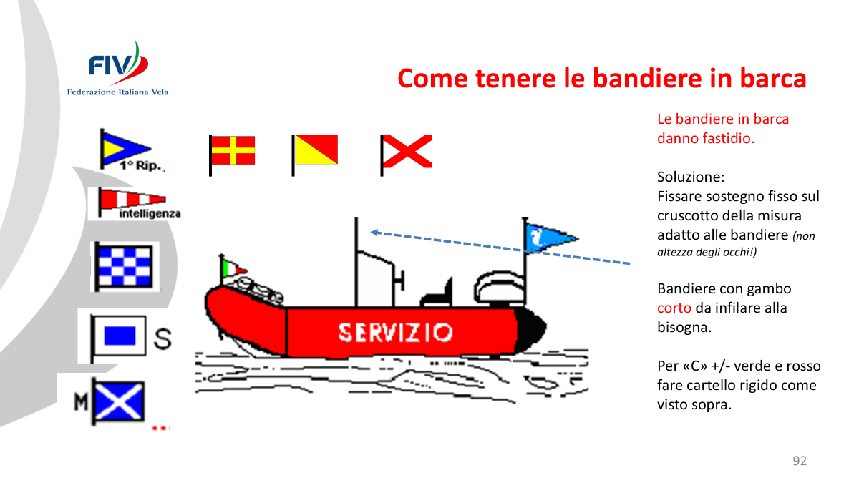

Slide 108
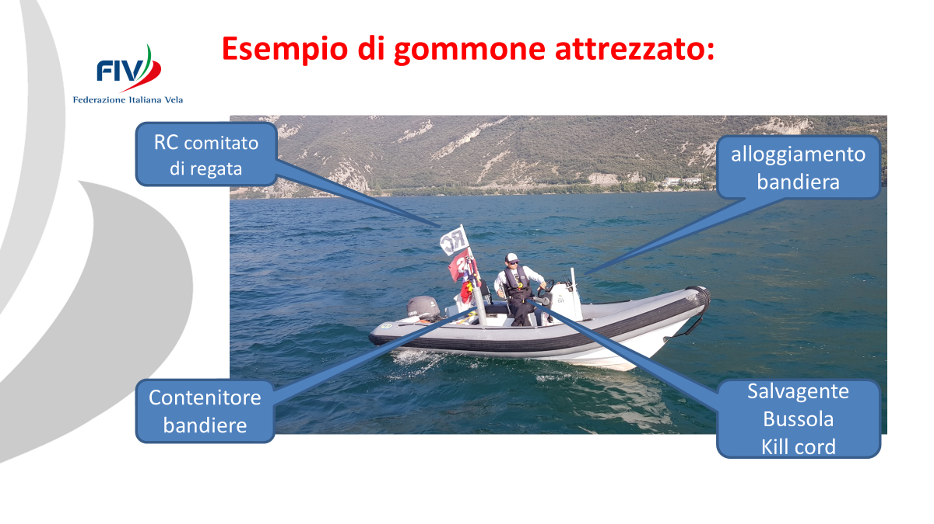

Slide 109
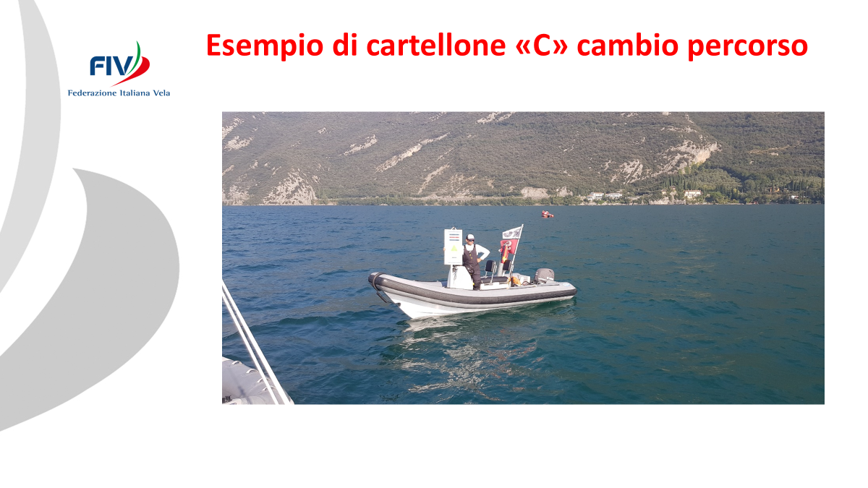

Slide 110
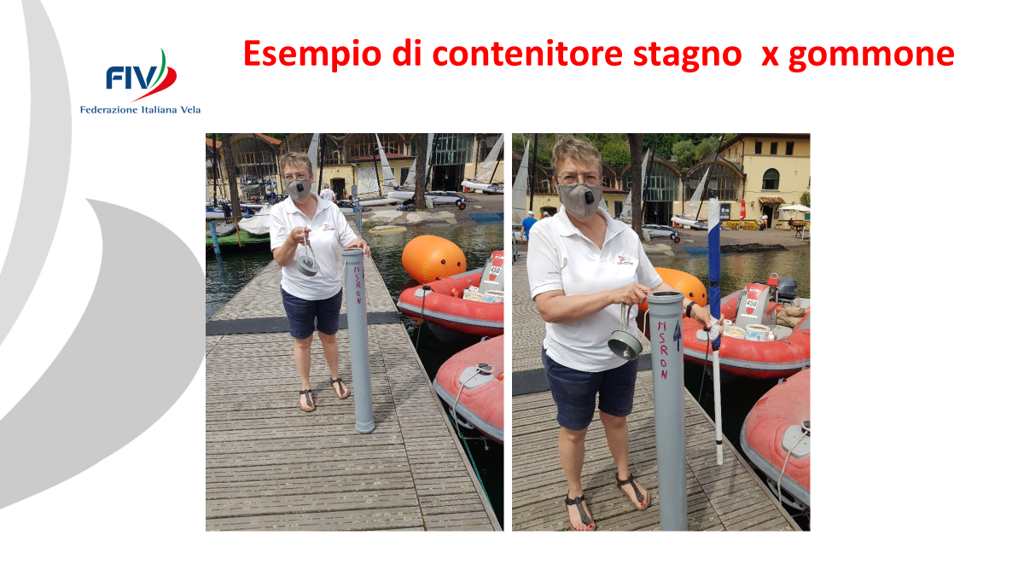

Slide 111
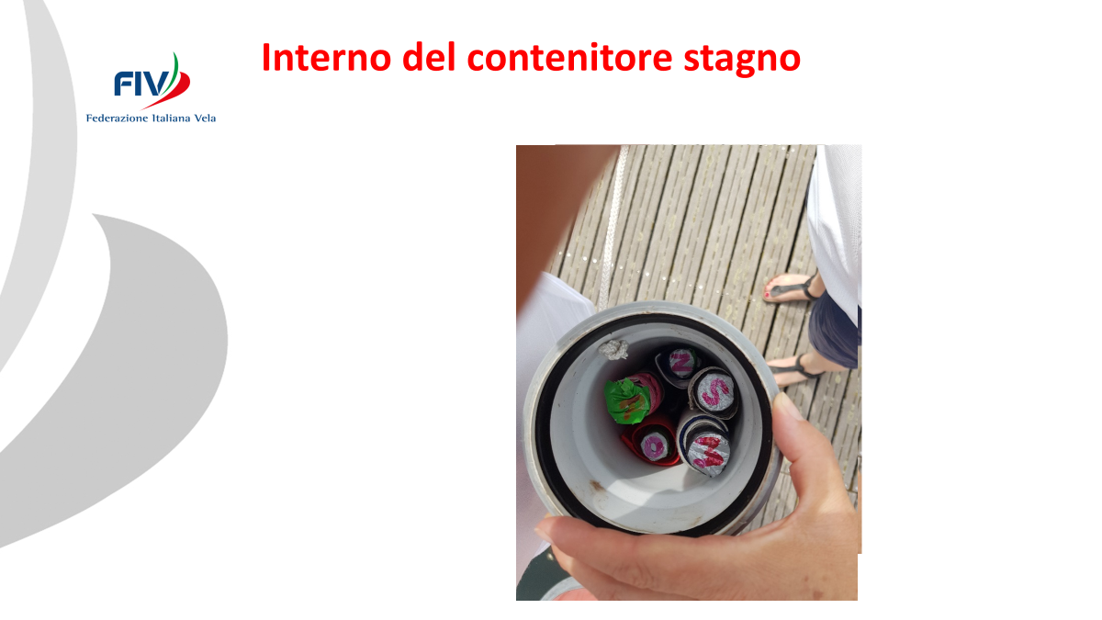

Slide 112
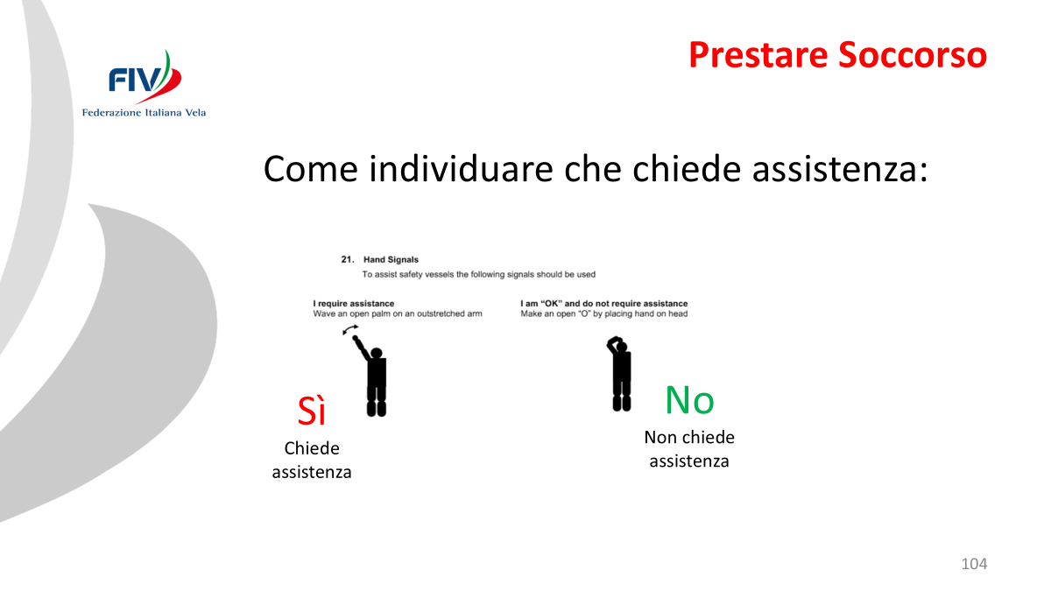

Slide 113
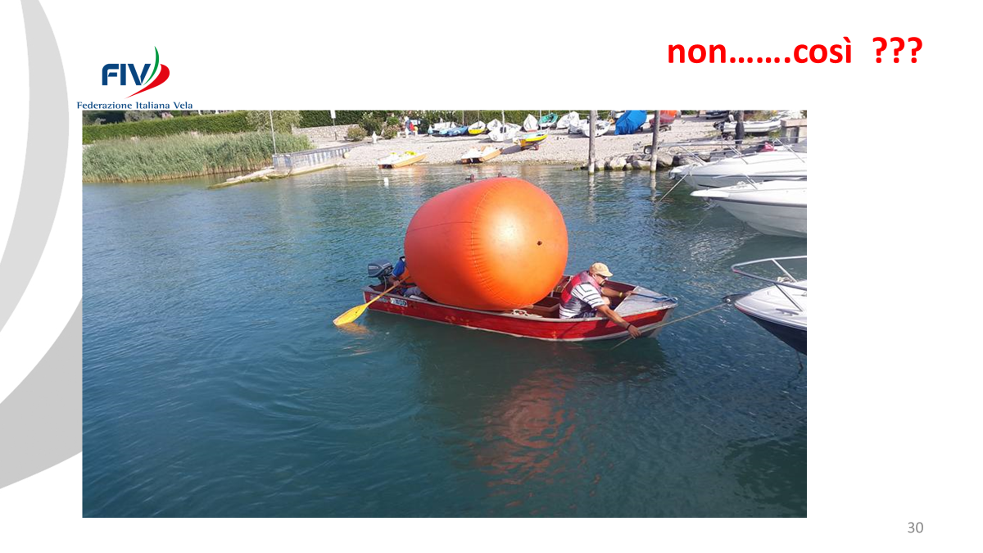

Slide 114
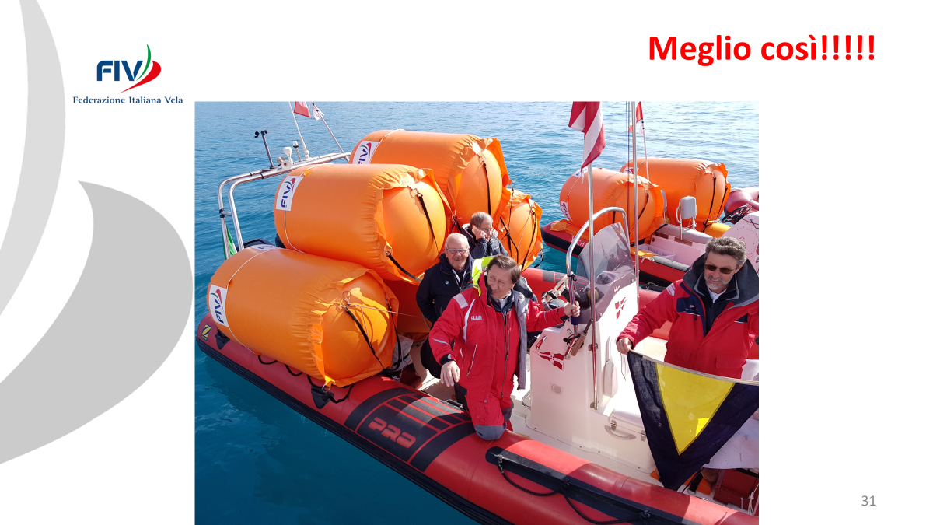

Slide 115
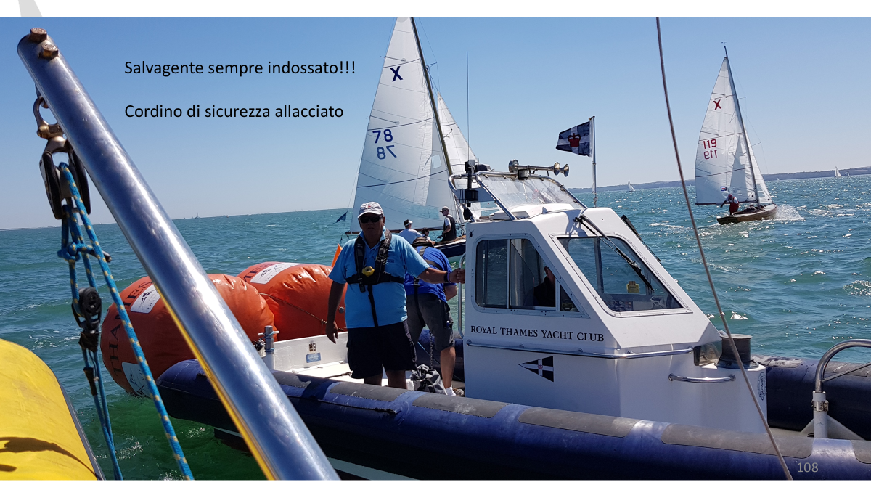

Slide 116
Bando di Regata
Esempio di Bando di Regata standard della Classe Optimist
(mostare un bando di regata).

Slide 117
Istruzioni di Regata
Esempio di Istruzione di Regata standard della Classe Optimist
(mostrare una istruzione di regata)

Slide 118
Il presente documento è di proprietà della FIV e non può essere modificato; può essere utilizzato solo dai suoi formatori e solo per corsi organizzati dalla Federazione Italiana Vela - L.633/41
Sono graditi i suggerimenti e le proposte di nuovi argomenti utili per il completamento ed un continuo aggiornamento della materia; il materiale è da inviare al seguente indirizzo: Federazione Italiana Vela – Ufficiali di Regata, via e-mail, a v.demartini@federvela.it

